Slide 1
Đề tài: Hiện Thực Mô Hình Lenet-5 Sử Dụng Quantization
Thành viên nhóm:
Trần Văn Duy 18520675
Lê Phước Nhật Nam 18521122
Giảng viên phụ trách: Trương Văn Cương

Slide 2
Nội dung bài báo cáo
Tổng quan đề tài
Các công trình liên quan
Giải pháp đề xuất và mục tiêu
Tiến trình thực hiện
Nguồn tham khảo

Slide 3
Tổng quan đề tài
Ngày nay với sự phát triển của trí tuệ nhân tạo đã đem lại ngày căng nhiều lợi ích cho cuộc sống bằng các ứng dụng thực tiễn. Các ứng dụng của trí tuệ nhân tạo trải dài trên nhiều lĩnh vực như xử lí ảnh [8], giao tiếp tín hiệu không dây [9], xử lí ngôn ngữ tự nhiên [10], …
Với việc phát triển nhanh đó thì lại xuất hiện thêm nhiều vấn đề. Khi vận hành một hệ thống trí tuệ nhân tạo, chúng ta luôn cần một hệ thống đủ lớn để xử lí những phép toán phức tạp với số lượng lên tới hàng triệu phép tính. Và cũng cần đủ bộ nhớ để lưu trữ hàng triệu thông số và nguồn năng lượng đủ để duy trì hệ thống hoạt động.
Không phải lúc nào cũng có thể kết nối tới một server đủ lớn để duy trì cho hệ thống hoạt động ổn định và hiệu quả.

Slide 4
Tổng quan đề tài
Chính từ những điều đó, những thiết bị phần cứng có thể đáp ứng được những yêu cầu của một hệ thống trí tuệ nhân tạo thay cho server ra đời và kéo theo rất nhiều bài công trình nghiên cứu về điều này như [1], [2], [3], [4], [5], ...
Từ những thách thức đó, qua nhiều công trình nghiên cứu của các nhà khoa học. Các nhà nghiên cứu đã tìm ra được cách khắc phục về giới hạn phần cứng bằng cách áp dụng những phương pháp đặc biệt như pruning, quantization, huffman-coding trong deep learning như [1], [6], [7], …

Slide 5
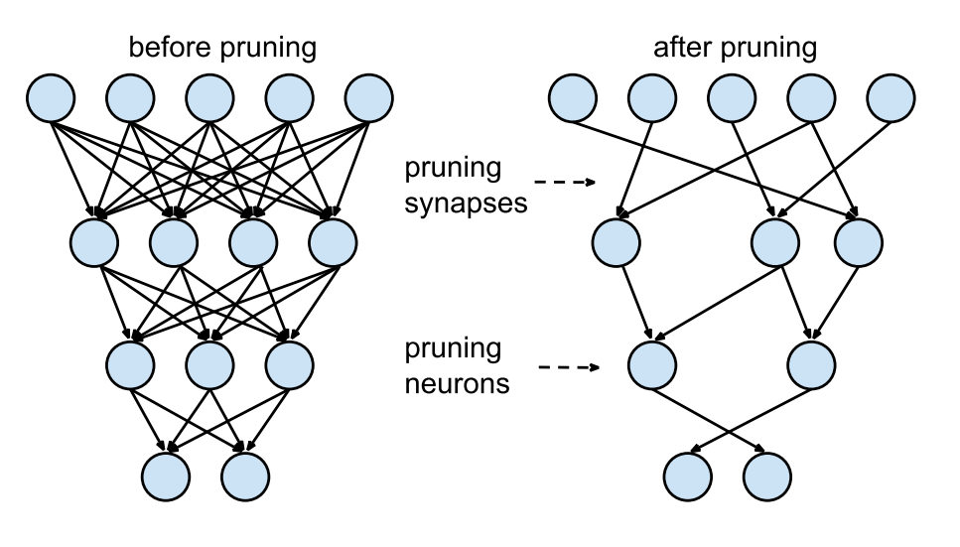
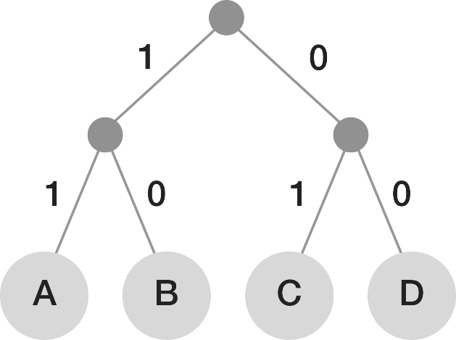
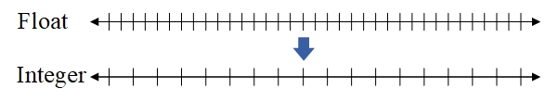
Tổng quan đề tài
Hình 1. Huffman-coding
Hình 2. Pruning
Hình 3. Quantization

Slide 6
Tổng quan đề tài
Với một mô hình mô hình deep learning đã được nén bằng những phương pháp kể trên thì chúng ta có thể tiết kiệm được năng lượng tiêu thụ, tăng tốc quá trình xử lí, giảm độ phức tạp khi tính toán, lượng bộ nhớ cần thiết giảm.
Đây là một bước tiến lớn trong việc nghiên cứ để tạo ra những thiết bị chuyên dụng cho trí tuệ nhân tạo có khả năng linh hoạt để hoạt động trên nhiều thiết bị khác nhau.
Trong khuôn khổ của project môn học, chỉ có kĩ thuật quantization sẽ được đề cập và nghiên cứu để triển khai.

Slide 7
Các công trình liên quan
Với sự xuất hiện của kĩ thuật quantization, rất nhiều công trình nghiên cứu khoa học đã được ra đời đem lại nhiều kết quả tốt. Kết quả [1] đã kết hợp nhiều kĩ thuật giúp nén mô hình trí tuệ nhân tạo lại trong đó có quantizaion đã đạt được kết quả tốt.
Bài báo [2] đã giới thiệu mô hình quantization network và đã áp dụng vô các lĩnh vực như image classification, object detection bằng mô hình Alexnet và Resnet.
Với kết quả được đưa ra trong [3] đã chỉ ra được việc có sự khác nhau trong việc sử dụng các mô hình quantization với độ chính xác khác nhau.
Với mô hình quantization với bit-width thấp mà vẫn đạt được độ chính xác thì trong [4] đã được đề cập.
Và trong [5] đã đề cập đến việc thiết lập thông số cho quantization network bằng Half-wave Gaussian.

Slide 8
Giải pháp đề xuất và mục tiêu
Ở đề tài này, mô hình đề xuất xây dựng bao gồm các lớp convolution và pooling (không bao gồm phần fully connected) trong mô hình Lenet-5.
Mô hình sẽ được áp dụng kĩ thuật quantization để hiện thực lại kĩ thuật này trên một môt hình đơn giản trong khuôn khổ Project môn học.
Kiến trúc được xây dựng sẽ dựa trên tài nguyên phần cứng được cung cấp bởi board Virtex-7 VC707.

Slide 9
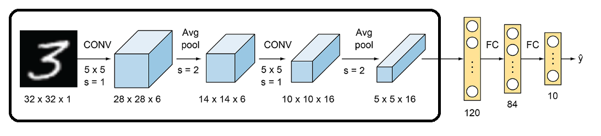
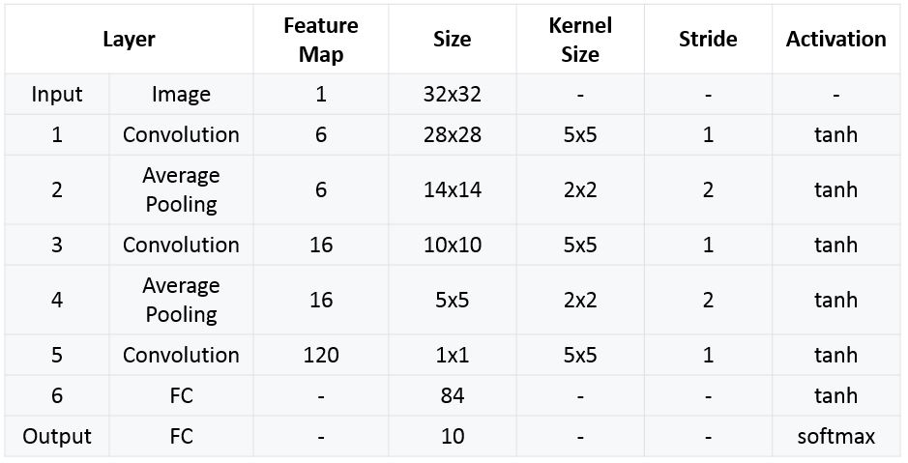
Giải pháp đề xuất và mục tiêu
Hình 4. Kiến trúc của mô hình Lenet-5
Bảng 1. Thông số chi tiết của mô hình Lenet-5

Slide 10
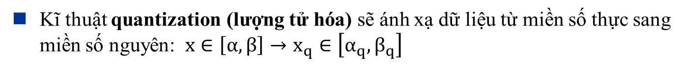
Giải pháp đề xuất và mục tiêu
Kĩ thuật quantization (lượng tử hóa) sẽ ánh xạ dữ liệu từ miền số thực sang miền số nguyên: $x∈\left[α, β\right]→x_{q}∈\left[α_{q}, β_{q}\right]$
Hình 4.a. Quantization

Slide 11
Giải pháp đề xuất và mục tiêu
Kĩ thuật quantization (lượng tử hóa) sẽ ánh xạ dữ liệu từ miền số thực sang miền số nguyên: $x∈\left[α, β\right]→x_{q}∈\left[α_{q}, β_{q}\right]$
Hình 4.b. Quantization

Slide 12
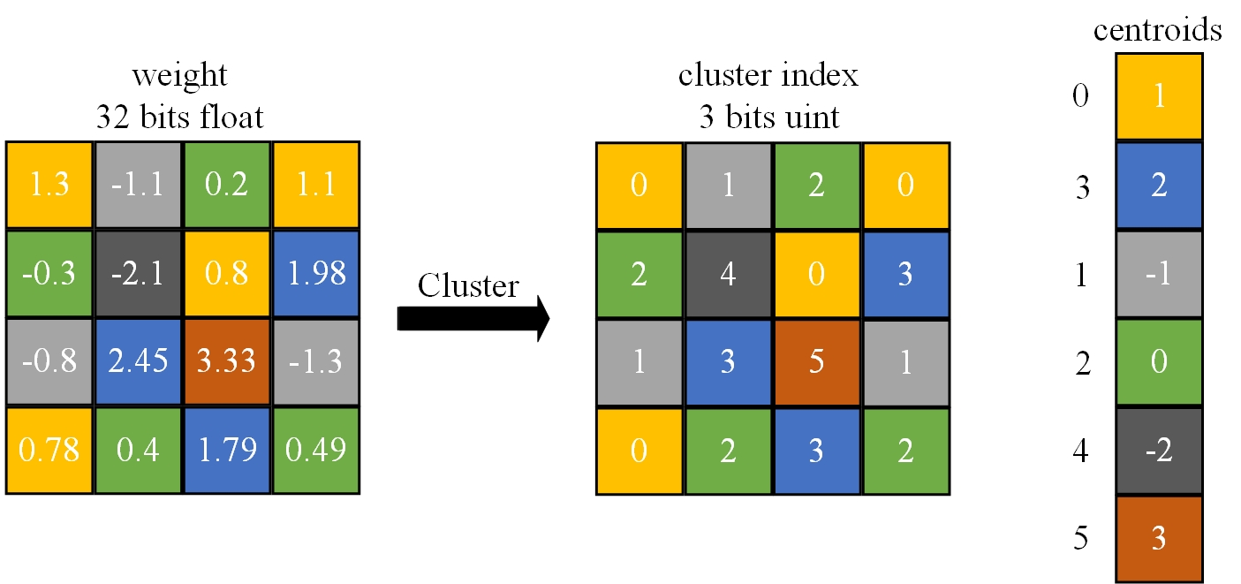
Giải pháp đề xuất và mục tiêu
Kĩ thuật quantization (lượng tử hóa) sẽ ánh xạ dữ liệu từ miền số thực sang miền số nguyên: $x∈\left[α, β\right]→x_{q}∈\left[α_{q}, β_{q}\right]$
Hình 4.c. Quantization

Slide 13
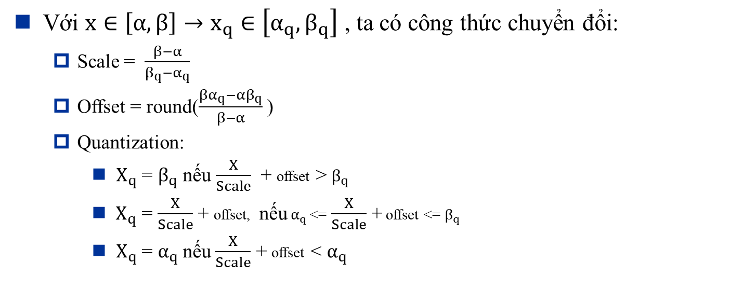
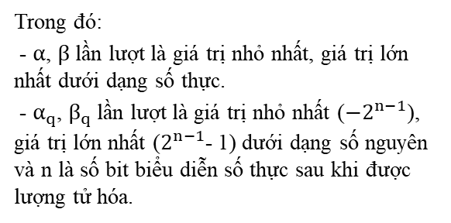
Giải pháp đề xuất và mục tiêu
Với $x∈\left[α, β\right]→x_{q}∈\left[α_{q}, β_{q}\right]$ , ta có công thức chuyển đổi:
Scale = $\frac{β−α}{β_{q}−α_{q}}$
Offset = round($\frac{βα_{q}−αβ_{q}}{β−α}$ )
Quantization:
$X_{q}$= $β_{q}$ nếu $\frac{X}{Scale}$ + offset > $β_{q}$
${ X}_{q}$ = $\frac{X}{Scale}$ + offset, nếu $α_{q}$<= $\frac{X}{Scale}$ + offset <= $β_{q}$
$X_{q}$= $α_{q}$nếu $\frac{X}{Scale}$ + offset < $α_{q}$
Trong đó:
- $α$, $β$ lần lượt là giá trị nhỏ nhất, giá trị lớn nhất dưới dạng số thực.
- $α_{q}$, $β_{q}$lần lượt là giá trị nhỏ nhất ($−2^{n−1}$), giá trị lớn nhất ($2^{n−1}$- 1) dưới dạng số nguyên và n là số bit biểu diễn số thực sau khi được lượng tử hóa.

Slide 14
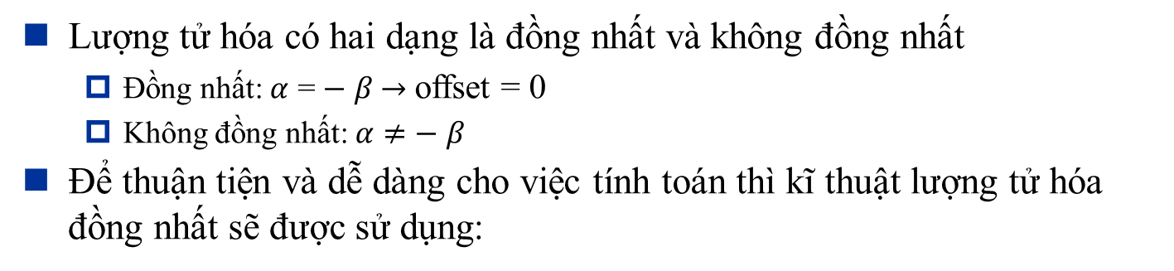
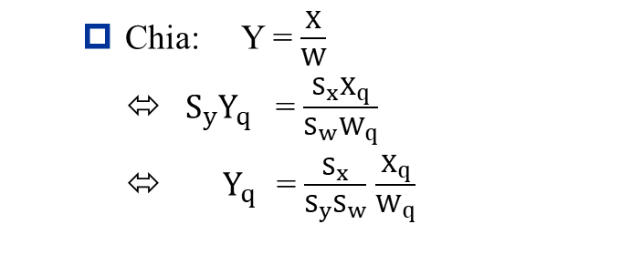
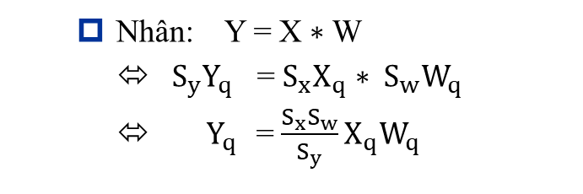
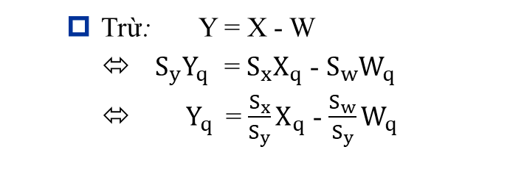

Giải pháp đề xuất và mục tiêu
Lượng tử hóa có hai dạng là đồng nhất và không đồng nhất
Đồng nhất: $α$ = $−$ $β$ $→$ offset = 0
Không đồng nhất: $α$ $≠−$ $β$
Để thuận tiện và dễ dàng cho việc tính toán thì kĩ thuật lượng tử hóa đồng nhất sẽ được sử dụng:
Cộng: Y = X + W
⬄${ S}_{y}Y_{q }$ = $S_{x}X_{q}$ + $S_{w}W_{q}$
⬄ ${ Y}_{q }$ = $\frac{S_{x}}{S_{y}}X_{q}$ + $\frac{S_{w}}{S_{y}}W_{q}$
Trừ: Y = X - W
⬄${ S}_{y}Y_{q }$ = $S_{x}X_{q}$ - $S_{w}W_{q}$
⬄ ${ Y}_{q }$ = $\frac{S_{x}}{S_{y}}X_{q}$ - $\frac{S_{w}}{S_{y}}W_{q}$
Nhân: Y = X $∗$ W
⬄ ${{ S}_{y}Y}_{q }$ = $S_{x}X_{q}$ $∗ S_{w}W_{q}$
⬄ ${ Y}_{q }$ = ${\frac{S_{x}S_{w}}{S_{y}}X}_{q}W_{q}$
Chia: Y = $\frac{X}{W}$
⬄ ${ S}_{y}Y_{q }$= $\frac{S_{x}X_{q}}{S_{w}W_{q}}$
⬄ ${ Y}_{q }$ = $\frac{S_{x}}{{S_{y}S}_{w}}$ $\frac{X_{q}}{W_{q}}$

Slide 15
Giải pháp đề xuất và mục tiêu
Mục tiêu của đề tài này là có thể thực hiện được việc áp dụng kĩ thuật quantization vào mô hình Lenet-5 mà vẫn giữ được độ chính xác khi hoạt động.
Các thông số cuối cùng khi hệ thống hoàn thiện được kì vọng sẽ :
Có thể hoạt động với tần số hoạt động của hệ thống sẽ lớn hơn 100MHz.
Năng lượng sử dụng sẽ nhỏ hơn 1W.
Chỉ sử dụng bộ nhớ on-chip.

Slide 16
Tiến trình thực hiện dự kiến
04/2021: Lên ý tưởng và kế hoạch thực hiện.
05/2021: Kiểm tra tính khả thi và xây dựng trên phần cứng bằng Verilog.
06/2021: Kiểm thử lại mô hình đã thiết kế và hoàn thiện.
Tên thành viên | Trách nhiệm
Trần Văn Duy | Lên ý tưởng project, kế hoạch làm việc. Kiểm thử độ khả thì của hệ thống bằng python. Thiết kế cấu trúc phần cứng. Kiểm thử phần cứng sau khi thiết kế.
Lê Phước Nhật Nam | Lên ý tưởng project, kế hoạch làm việc. Thiết kế cấu trúc phần cứng. Kiểm thử phần cứng sau khi thiết kế.
Bảng 2. Phân công công việc

Slide 17
Nguồn tham khảo
[1] Han, Song, Huizi Mao, and William J. Dally. "Deep compression: Compressing deep neural networks with pruning, trained quantization and huffman coding." arXiv preprint arXiv:1510.00149 (2015).
[2] Yang, Jiwei, et al. "Quantization networks." Proceedings of the IEEE/CVF Conference on Computer Vision and Pattern Recognition. 2019.
[3] Nayak, Prateeth, David Zhang, and Sek Chai. "Bit efficient quantization for deep neural networks." arXiv preprint arXiv:1910.04877 (2019).
[4] Wang, Peisong, et al. "Two-step quantization for low-bit neural networks." Proceedings of the IEEE Conference on computer vision and pattern recognition. 2018.
[5] Cai, Zhaowei, et al. "Deep learning with low precision by half-wave gaussian quantization." Proceedings of the IEEE conference on computer vision and pattern recognition. 2017.
[6] C. Pal, S. Pankaj, W. Akram, A. Acharyya and D. Biswas, "Modified Huffman based compression methodology for Deep Neural Network Implementation on Resource Constrained Mobile Platforms," 2018 IEEE International Symposium on Circuits and Systems (ISCAS), 2018, pp. 1-5, doi: 10.1109/ISCAS.2018.8351234.

Slide 18
Nguồn tham khảo
[7] Z. Chiliang, H. Tao, G. Yingda and Y. Zuochang, "Accelerating Convolutional Neural Networks with Dynamic Channel Pruning," 2019 Data Compression Conference (DCC), 2019, pp. 563-563, doi: 10.1109/DCC.2019.00075.
[8] Y. -n. Dong and G. -s. Liang, "Research and Discussion on Image Recognition and Classification Algorithm Based on Deep Learning," 2019 International Conference on Machine Learning, Big Data and Business Intelligence (MLBDBI), 2019, pp. 274-278, doi: 10.1109/MLBDBI48998.2019.00061.
[9] H. Ye, G. Y. Li and B. Juang, "Power of Deep Learning for Channel Estimation and Signal Detection in OFDM Systems," in IEEE Wireless Communications Letters, vol. 7, no. 1, pp. 114-117, Feb. 2018, doi: 10.1109/LWC.2017.2757490.
[10] D. W. Otter, J. R. Medina and J. K. Kalita, "A Survey of the Usages of Deep Learning for Natural Language Processing," in IEEE Transactions on Neural Networks and Learning Systems, vol. 32, no. 2, pp. 604-624, Feb. 2021, doi: 10.1109/TNNLS.2020.2979670.

